Slide 1
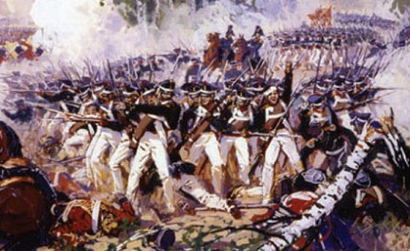
« ИХ ИМЕНА ПРИШЛИ К НАМ ЧЕРЕЗ ГРОМ ПОБЕДЫ»
Библиотечно-информационный центр ГБОУ школы № 335 Пушкинского района Санкт-Петербурга

Slide 2
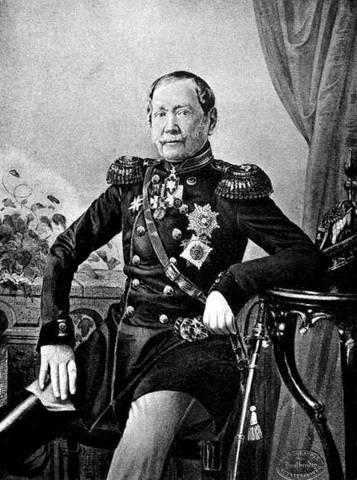
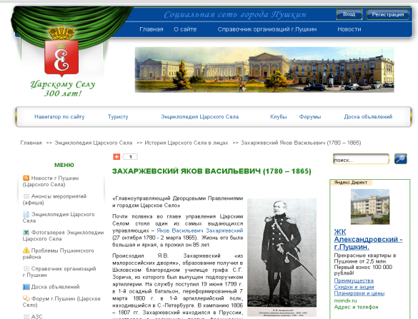
ВОПРОСЫ И ЗАДАНИЯ ДЛЯ СТАНЦИИ « ИХ ИМЕНА ПРИШЛИ К НАМ ЧЕРЕЗ ГРОМ ПОБЕДЫ»
Я. В. Захаржевский имел особые отличия за сражения в Отечественной войне 1812 года. В 1812 году и в 1814 годах был в сражениях при Бородине, Тарутине, Малом Ярославце, Бауцене, Дрездене и Лейпциге, где лишился ноги. Сверх чинов полковника и генерал- майора награжден орденами св. Владимира 4 степени с бантом, св. Анны 2 степени, полный Георгиевский кавалер. В 1817 году назначен управляющим города и Царскосельскими дворцами, а затем главноуправляющим царских дворцов Царского Села, Петергофа, Гатчины. В 1864годустал первопочетным гражданином Царского Села, ему поставлен бронзовый бюст в зале ратуши.
Как его имя увековечено в нашем городе?
Проспект
Улица
Площадь
Подробно читайте на сайте города Пушкин
http://www.tsarselo.ru/content/0/read179.html#.VIrzfNKsWuk

Slide 3
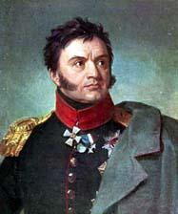
ВОПРОСЫ И ЗАДАНИЯ ДЛЯ СТАНЦИИ « ИХ ИМЕНА ПРИШЛИ К НАМ ЧЕРЕЗ ГРОМ ПОБЕДЫ»
В Бородинском сражении корпус Н.Н.Раевского оборонял центр русских позиций. Под именем «батареи Раевского» вошел в историю редут, бывший наряду с Багратионовыми флешами целью особо яростных атак французов. За беспримерную храбрость награжден многими наградами. В 1924 году по состоянию здоровья ушел в бессрочный отпуск. Конец его жизни омрачила расправа над декабристами. Два его зятя – С.Г. Волконский, М.Ф. Орлов - были арестованы после Восстания декабристов. Оба сына тоже были привлечены к следствию, один из них был отправлен в Сибирь на каторгу, другой навсегда исключен из службы и отдан под надзор полиции. Дочь Мария Николаевна последовала замужем в ссылку.
Как его имя увековечено в нашем городе?
Станция метро
Улица
Музей
Читать книгу «Николай Николаевич Раевский» онлайн
Автор Епанчин Юрий
http://detectivebooks.ru/book/26270871/?page=1

Slide 4
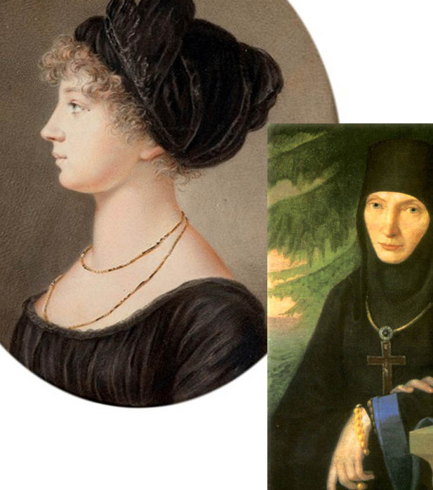
ВОПРОСЫ И ЗАДАНИЯ ДЛЯ СТАНЦИИ « ИХ ИМЕНА ПРИШЛИ К НАМ ЧЕРЕЗ ГРОМ ПОБЕДЫ»
Эта война оставила нам немного женских имен, но среди них есть имя Маргариты Тучковой. Какой памятник любви и верности она создала?
Храм
Надгробный памятник
Монумент
СМОТРЕТЬ ФИЛЬМ «МАРГАРИТА ТУЧКОВА» ОНЛАЙН
Маргарита Тучкова - Видео@Mail.Ru

Slide 5
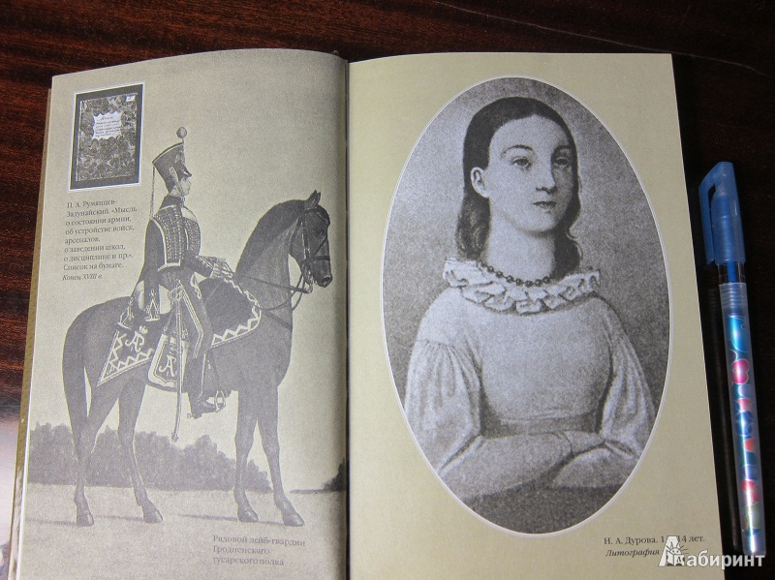
ВОПРОСЫ И ЗАДАНИЯ ДЛЯ СТАНЦИИ « ИХ ИМЕНА ПРИШЛИ К НАМ ЧЕРЕЗ ГРОМ ПОБЕДЫ»
Она последовала в действующую армию, сбежав из родительского дома, переодевшись в гусарскую форму младшего чина - корнета. В ловкости и храбрости не уступала мужчинам. В историю вошла как героиня литературного произведения - кавалерист девица. Как звали эту героиню? Как называется фильм, снятый о ее судьбе?
Мария Волконская
Зинаида Трубецкая
Надежда Дурова
«Эскадрон гусар летучих»
«Гусарская баллада»
«О бедном гусаре
замолвите слово»
Смотреть художественный фильм
Гусарская баллада Худ фильм. 1962год. - Видео@Mail.Ru

Slide 6
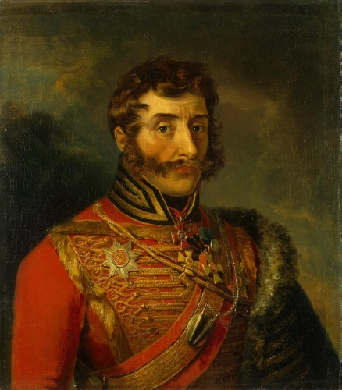
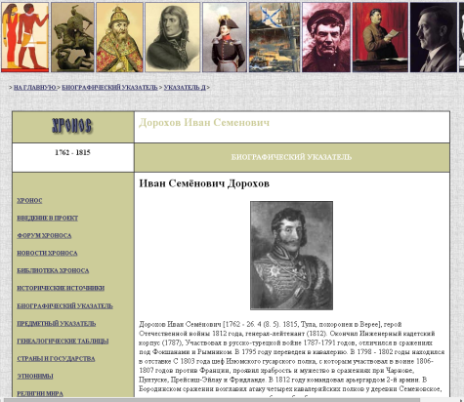
ВОПРОСЫ И ЗАДАНИЯ ДЛЯ СТАНЦИИ « ИХ ИМЕНА ПРИШЛИ К НАМ ЧЕРЕЗ ГРОМ ПОБЕДЫ»
Иван Семенович Дорохов - герой войны 1812 года. 26 сентября Дорохов выступил из Тарутинского лагеря. Приблизившись к Верее, он выставил конные отряды на дорогах, ведущих к Москве и Можайску. Сам в эту ночь скрытно подошел с помощью местных жителей к городу с пехотой. Дорохов приказал штурмовать город без единого выстрела и крика «Ура!». Перед рассветом, батальоны бесшумно сняв неприятельские пикеты, ворвались в Верею. Отряд Дорохова захватил в плен около 400 рядовых солдат, пятнадцать офицеров, в том числе коменданта гарнизона, знамя, свыше пятисот ружей, запасы муки, реквизированной, в ближайших деревнях. Кутузов объявил об этом « отличном и храбром подвиге» в приказе по армии, а Дорохов был награжден золотой шпагой, украшенной алмазами, с надписью « За освобождение Вереи».
Как в столице сохранили память об этой операции?
- В названии улицы
- В названии набережной
- В названии сквера
Биографию читайте на сайте Хронос
http://www.hrono.ru/biograf/bio_d/dorohov_is.php

